Slide 1
عيد العنصرة
عمل الطالبات:كارول صوصو، جوي السوري

Slide 2
عيد العنصرة
يأتي هذا العيد بعد خمسين يوماً أي بعد سبع أسابيع من عيد الفصح، وفيه نذكر حلول الروح القدس على الرسل وهم مجتمعون في علية صهيون مع مريم العذراء، بعد صعود يسوع المسيح الى السماء

Slide 3
سبب تسميته
وأما عن سبب تسميته بعيد العنصرة، لأنها لفظة عربية مأخوذة من العبرية، ومعناها اجتماع أو احتفال، كما يطلق على هذا العيد عيد الخمسين أو أحد العنصرة أو أسبوع العنصرة، ويُسمى عيد الخمسين بهذا الاسم لأنه يتم الاحتفال به بعد أحد عيد القيامة بسبعة أسابيع أي خمسين يومًا، ويقع عيد الخمسين في اليوم العاشر من عيد الصعود.

Slide 4
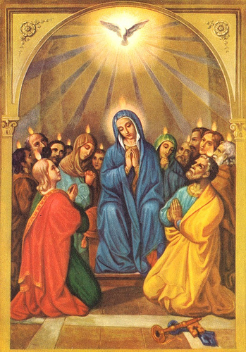
ماذا حدث يوم الخمسين؟
(أع 2: 1-6) "ولما حضر يوم الخمسين كان الجميع بنفس واحده وصار بغتة من السماء صوت كما من هبوب ريح عاصفة وملأت كل البيت حيث كانوا جالسين وظهرت لهم ألسنة منقسمة كأنها من نار، واستقرت على كل واحد منهم وامتلأ الجميع من الروح القدس وابتدأوا يتكلمون بألسنة أخرى كما أعطاهم الروح أن ينطقوا، فلما صار هذا الصوت اجتمع الجمهور وتحيروا لأن كل واحد كان يسمعهم يتكلمون بلغته". وأيضًا (أع 2: 7-11). واضح أن الجميع صاروا يفهمون بعضهم البعض، عودة البشرية إلى ما قبل بابل.

Slide 5
إلى ماذا يرمز كل من:
ريح عاصفة:
تشير العاصفة إلى ظهور الله في صحراء سيناء (الخروج ١٩: ١٦-١٩). بهذه العلامة، نعرف أنّ الله حاضر معنا بروحه القدوس (يوحنا ٢٠: ٢٣-٢٤).
صورة النار:
حلّ عليهم الروح القدس على شكل ألسنة من نار (اعمال ٣: ٢-٤). ترمز النار الى قدرة الروح القدس، وتذكّرنا بكلمة القديس يوحنا المعمدان: سيعمّدكم بالروح القدس والنار (لوقا ٣: ٣-١٦)
التكلم باللغات:
وهي صورة للمواهب الروحية التي يمنحها الروح القدس للجماعات المسيحية الأولى، كما يشير إلى انتشار الجماعة المسيحية الأولى في كافة شعوب العالم.

Slide 6
لماذا تُصلى صلاة السجدة يوم عيد حلول الروح القدس؟
فكرة اليوبيل أو الحرية كانت تُقدم ذبيحة صباحية وذبيحة مسائية، ولذلك نعمل القداس صباح يوم عيد حلول الروح القدس ونحتفل بعيد حلول الروح القدس، ثم من وقت الساعة التاسعة أي الساعة 3 بعد الظهر نبدأ صلاة السجدة وهي الذبيحة المسائية.

Slide 7
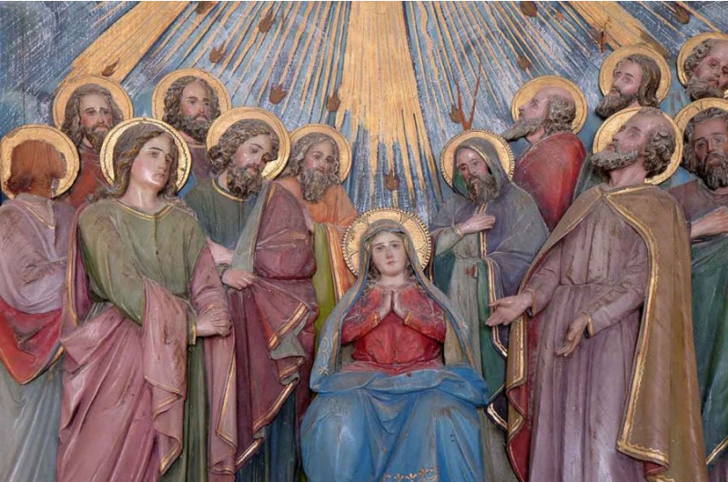
لماذا نبدأ في وقت الساعة التاسعة؟
لأن حلول الروح القدس مرتبط بالفداء. الغفران ثم الحلول والفداء بدأ بالصليب، والمسيح مات على الصليب في الساعة التاسعة ثم دخل الأقداس. نعمل ثلاث سجدات 2 خارج الهيكل والثالثة في الهيكل، والهيكل يُشير إلى السماء، بمعنى أن الروح القدس أدخلنا إلى المقدسات ألذلك نبدأ خارج الهيكل ثم ندخل إلى الهيكل. وارتبطت السجدة بالبخور علامة حلول الله في المكان.

Slide 8
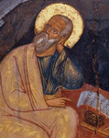
(يوحنَّا 7: 37-52 و8: 12)

Slide 9
في اليَومِ الآخِرِ العَظيمِ مِنَ العيدِ، كانَ يَسوعُ واقفاً فصاحَ قائِلاً: إنْ عَطِشَ أَحَدٌ فليأتِ إِلَيَّ ويَشرَب مَنْ آمنَ بِي فَكَمَا قالَ الكِتَابُ ستَجرِي من بَطنِهِ أنهارُ ماءٍ حيٍّ (إنَّمَا قالَ هذا عَنِ الرُّوحِ الذي كانَ المؤمنونَ بِهِ مُزمِعينَ أنْ يَقبَلُوهُ إذْ لَمْ يكُنِ الرُّوحَ القُدُسَ بَعدُ. لأنَّ يسوعَ لَمْ يَكُن بَعدُ قَدْ مُجِّدَ) فكَثيرونَ مِنَ الجَمعِ لَمَّا سَمِعُوا كلامَهُ قالوا: هذا بالحقيقةِ هُوَ النَّبيُّ. وقالَ آخرونَ: هذا هوَ المسيح وآخرونَ قالُوا: أَلعَلَّ المسيحَ من الجليلِ يأتي أَلَم يَقُلِ الكِتَابُ إنَّهُ من نَسْلِ داودَ من بيتَ لَحمَ القريةِ حيثُ كانَ داودُ يأتي المسيح؟ فَحَدَثَ شِقاقٌ بينَ الجمعِ مِنْ أجلِهِ. وكانَ قَومٌ مِنهُمْ يُريدونَ أن يُمسكوهُ، ولَكِنْ لَمْ يُلْقِ أحدٌ عليهِ يداً فَجاءَ الخُدَّامُ إلى رؤساءِ الكَهَنَةِ والفَرِّيسيّينَ، فقالَ هؤلاءِ لَهُم: لِمَ لَمْ تأتوا بهِ؟ فَأجَابَ الخُدَّامُ: لَمْ يَتَكَلَّمْ قطُّ إنسانٌ هكذا مِثْلَ هذا الإنسان فأجابَهُمُ الفَرِّيسيّونَ: ألعلَّكُمْ أَنتُمْ أيضاً قد ضَلَلتُم هلْ أحدٌ مِنَ الرُّؤساءِ أو مِنَ الفرِّيسيينَ آمَنَ بِهِ؟ أَمَّا هؤلاءِ الجمعُ الذينَ لا يعرِفونَ النَّاموسَ فَهُمْ مَلعونون فقالَ لَهم نِيقودِيمُسُ الذي كانَ قد جاءَ إليهِ ليلاً وهُوَ واحدٌ مِنْهم: ألعلَّ ناموسَنا يَدِينُ إنساناً إنْ لَمْ يَسمَعْ مِنْهُ أولاً ويَعلَمْ ما فَعَل أجابُوا وقالوا لهُ: ألعلَّكَ أنتَ أيضاً منَ الجليل! ابحَثْ وانظُرْ، إنَّهُ لَمْ يَقُمْ نَبِيٌّ منَ الجَليل ثُمَّ كَلَّمَهُمْ أيضاً يسوعُ قائِلاً: أنا هُوَ نُورُ العالَم، من يتبَعْنِي فلا يَمشِي في الظَّلام، بل يَكونُ لَهُ نُورُ الحياة.

